Slide 1
Субвенције јединица локалне самоуправе јавним предузећима
ДРЖАВНА РЕВИЗОРСКА ИНСТИТУЦИЈА
Републике Србије
Ревизија сврсисходности пословања

Slide 2
РЕВИЗИЈА СВРСИСХОДНОСТИ ПОСЛОВАЊА
Да ли се уложена средства користе на прави начин?
Да ли се средства улажу
у праве ствари?
Економичност
Ефикасност
Ефективност
3Е

Slide 3
Циљ ревизије
Опште информације
Субјекти ревизије
Кључна порука
Закључци и налази
Препоруке
Да се утврди да ли су јединице локалне самоуправе ефикасно
планирале, реализовале и контролисале пренете субвенције локалним јавним предузећима

Slide 4

Циљ ревизије
Опште информације
Субјекти ревизије
Кључна порука
Закључци и налази
Препоруке
162
57,5
локалних
власти
милијарди динара
Обухват
8
41
72%
локалних
власти
милијарди динара

Slide 5

Циљ ревизије
Опште информације
Субјекти ревизије
Кључна порука
Закључци и налази
Препоруке
Градови: Београд, Суботица, Крагујевац и Панчево
Градске општине: Обреновац и Гроцка
Општине: Бор и Смедеревска Паланка

Slide 6
Циљ ревизије
Опште информације
Субјекти ревизије
Кључна порука
Закључци и налази
Препоруке
Осам ревидираних локалних власти је одобрило
31 милијарду динара за текуће пословање и покриће губитака јавних предузећа, због чега су смањене могућности за унапређење локалне инфраструктуре

Slide 7
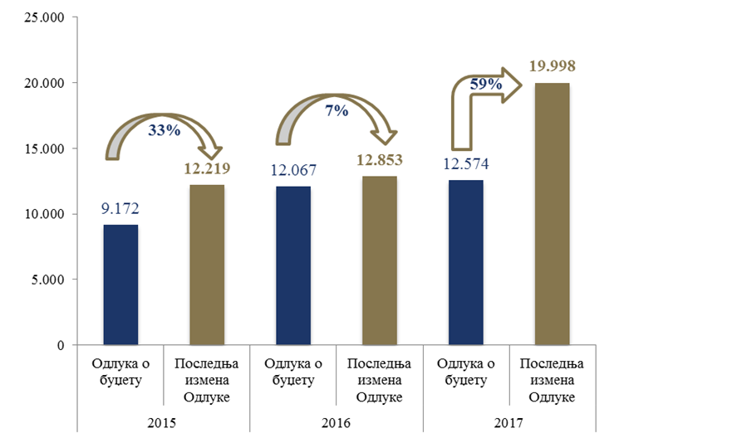
Циљ ревизије
Опште информације
Субјекти ревизије
Кључна порука
Закључци и налази
Препоруке
1.
Субјекти ревизије планирањем нису обезбедили ефикасну доделу субвенција зато што се у процесу планирања нису придржавали у потпуности приоритета развоја и смерница и нису документовали анализе програма коришћења субвенција
Повећање планираних износа за субвенције, у мил. дин.

Slide 8
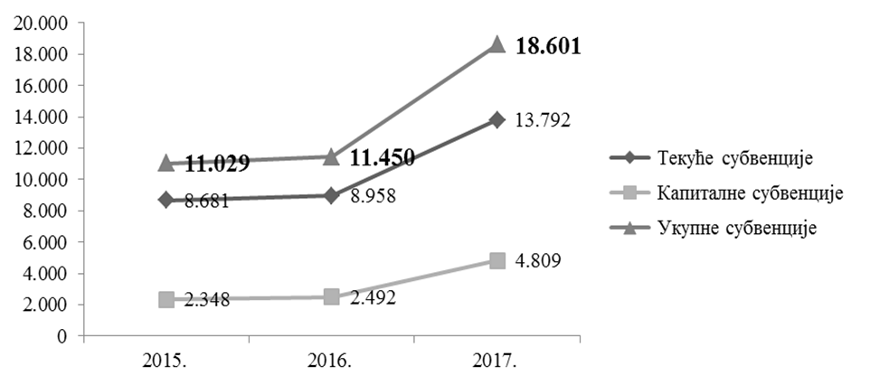
Циљ ревизије
Опште информације
Субјекти ревизије
Кључна порука
Закључци и налази
Препоруке
2.
Субвенцијe, које су субјекти ревизије одобрили корисницима, нису ефикасно употребљене јер су се у највећој мери користиле за текуће пословање и покриће губитака
Промене субвенција у извршењу, у мил. дин.

Slide 9
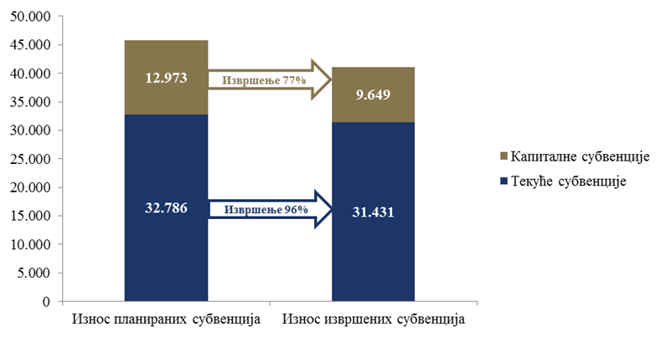
Циљ ревизије
Опште информације
Субјекти ревизије
Кључна порука
Закључци и налази
Препоруке
2.
Субвенцијe, које су субјекти ревизије одобрили корисницима, нису ефикасно употребљене јер су се у највећој мери користиле за текуће пословање и покриће губитака
Промена структуре субвенција у извршењу у односу на план за период 2015-2017. године, у мил. дин.
28%
72%
77%
23%

Slide 10
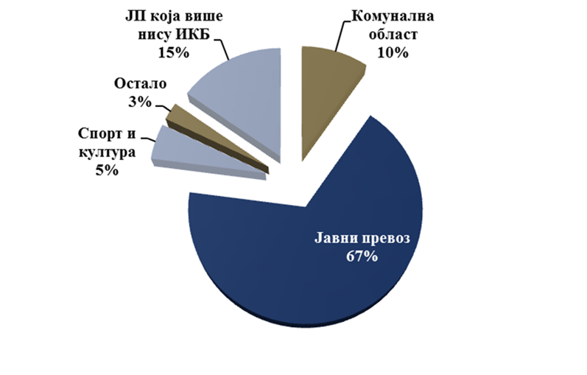
Циљ ревизије
Опште информације
Субјекти ревизије
Кључна порука
Закључци и налази
Препоруке
2.
Субвенцијe, које су субјекти ревизије одобрили корисницима, нису ефикасно употребљене јер су се у највећој мери користиле за текуће пословање и покриће губитака
Структура укупних субвенција по областима, 2015-2017. година, у %

Slide 11
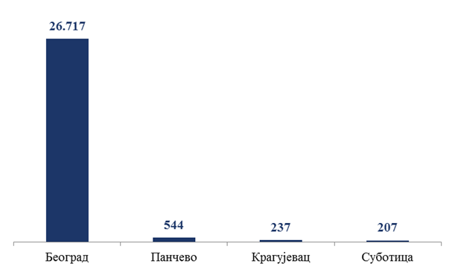
Циљ ревизије
Опште информације
Субјекти ревизије
Кључна порука
Закључци и налази
Препоруке
2.
Субвенцијe, које су субјекти ревизије одобрили корисницима, нису ефикасно употребљене јер су се у највећој мери користиле за текуће пословање и покриће губитака
Извршење субвенција за област јавног превоза
96%

Slide 12
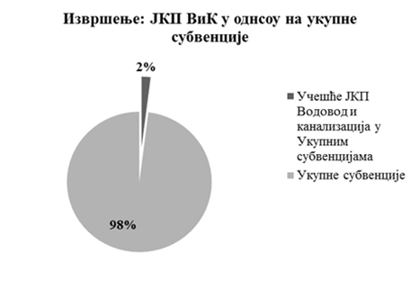
Циљ ревизије
Опште информације
Субјекти ревизије
Кључна порука
Закључци и налази
Препоруке
2.
Субвенцијe, које су субјекти ревизије одобрили корисницима, нису ефикасно употребљене јер су се у највећој мери користиле за текуће пословање и покриће губитака
Извршење ЈКП Водовод и канализација субјеката ревизије у односу на укупне субвенције

Slide 13
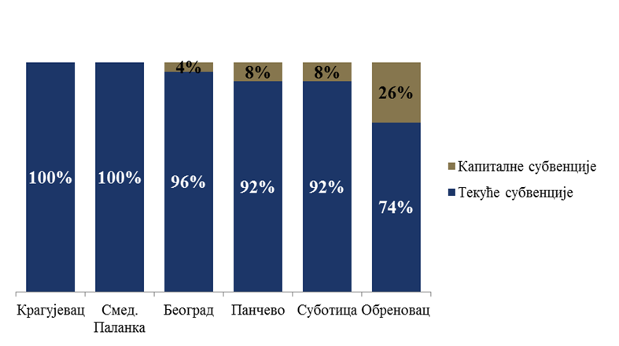
Циљ ревизије
Опште информације
Субјекти ревизије
Кључна порука
Закључци и налази
Препоруке
2.
Субвенцијe, које су субјекти ревизије одобрили корисницима, нису ефикасно употребљене јер су се у највећој мери користиле за текуће пословање и покриће губитака
Структура субвенција у области спорта и културе

Slide 14
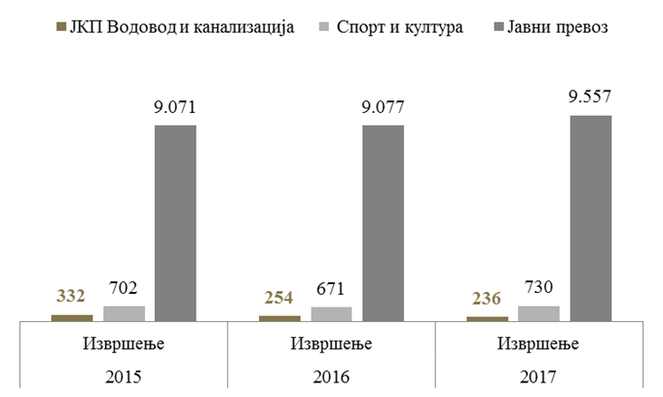
Циљ ревизије
Опште информације
Субјекти ревизије
Кључна порука
Закључци и налази
Препоруке
2.
Субвенцијe, које су субјекти ревизије одобрили корисницима, нису ефикасно употребљене јер су се у највећој мери користиле за текуће пословање и покриће губитака
Однос укупних субвенција за области:

Slide 15
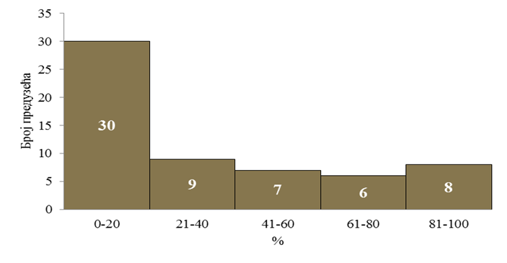
Циљ ревизије
Опште информације
Субјекти ревизије
Кључна порука
Закључци и налази
Препоруке
2.
Субвенцијe, које су субјекти ревизије одобрили корисницима, нису ефикасно употребљене јер су се у највећој мери користиле за текуће пословање и покриће губитака
Учешће субвенција у пословним приходима код 60 јавних предузећа

Slide 16

Циљ ревизије
Опште информације
Субјекти ревизије
Кључна порука
Закључци и налази
Препоруке
3.
Субјекти ревизије нису успоставили адекватну контролу у планирању, коришћењу и извештавању о субвенцијама, што ствара ризик да нису употребљене на ефикасан начин
систем извештавања о субвенцијама је формалне природе
евалуација ефеката извршених субвенција не ради се доследно и систематски

Slide 17
Циљ ревизије
Опште информације
Субјекти ревизије
Кључна порука
Закључци и налази
Препоруке
ПРЕПОРУКЕ
Дефинисати јасне и мерљиве смернице за планирање субвенција – које би довеле до смањења субвенција као расхода у буџету
Детаљно анализирати програме коришћења субвенција и исто документовати – како би јавна предузећа пословала уз смањење субвенција или без њих
Успоставити адекватну контролу у планирању, коришћењу и извештавању о субвенцијама
1.
2.
3.

Slide 18
ХВАЛА НА ПАЖЊИ!
kancelarija@dri.rs
www.dri.rs

